Slide 1

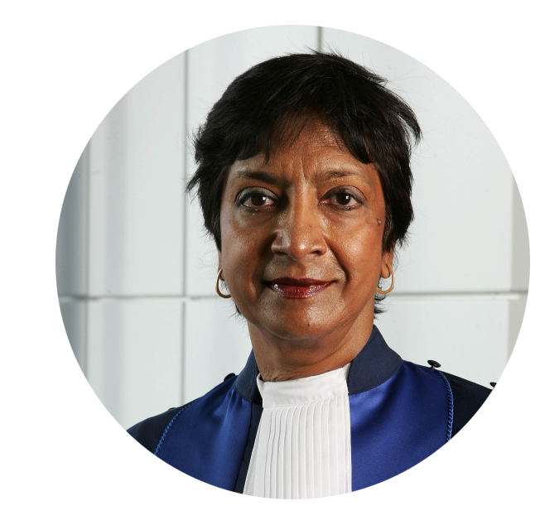
FREDSPRISLEKSJONEN
NOBELS FREDSPRIS 2026
NAVI PILLAY
Notes:
Del 1: Om Navi Pillay og hennes kamp rettferdighet
I dag skal vi snakke litt om Nobels fredspris. Dette er en pris som hvert år gis til noen som har jobbet for og gjort noe viktig for fred. Kanskje kan noen av dere noe om Nobels fredspris fra før av?
I år gikk Nobels fredspris til Navi Pillay. Dere skal i dag få lære litt mer om hvem hun er og hvorfor hun har fått fredsprisen.

Slide 2
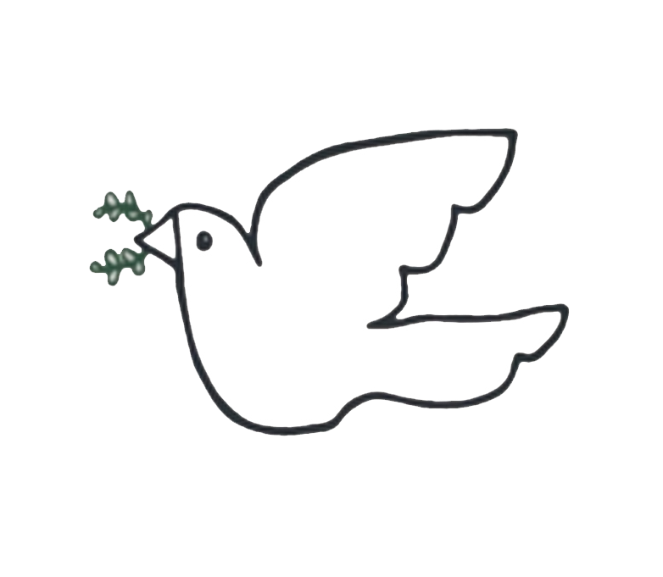
FREDSPRISLEKSJONEN
Hvilke jobber handler om fred?
Notes:
Men først vil jeg at dere skal tenke på en person som jobber for fred. Kanskje vet dere om noen som har fått fredsprisen før? Hva slags type jobb har denne personen?
Til lærer: Hør gjerne forslagene fra elevene. Er det noen som kommer inn på tematikken om lov og rett, kanskje menneskerettigheter?

Slide 3
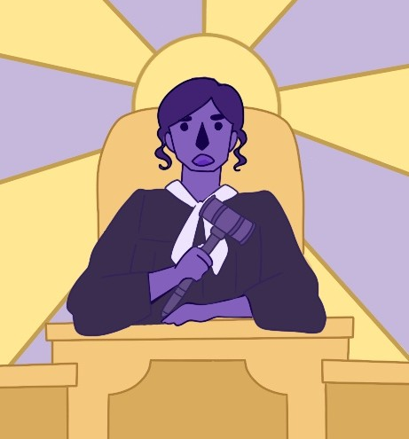
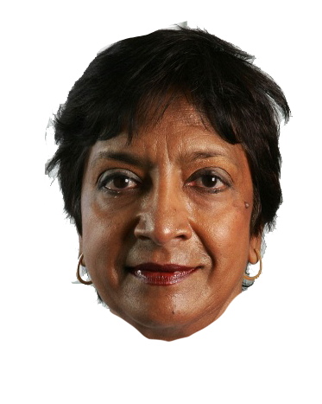
FREDSPRISLEKSJONEN
Hva med en dommer?
Notes:
Hva med en dommer? Personen vi skal snakke om i dag, Navi Pillay, er faktisk en dommer! Så hvorfor i alle dager har hun fått en pris for fred? Det skal dere få høre mer om nå. Da må vi først lære litt om hvem Navi er og hva hun har jobbet med.

Slide 4
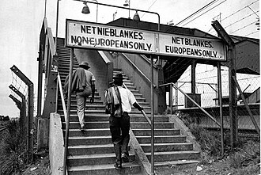
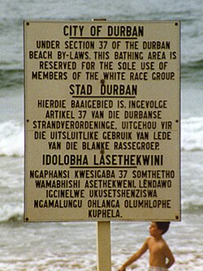
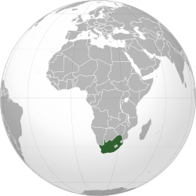
FREDSPRISLEKSJONEN
Sør-Afrika og apartheid
Sør-Afrika ligger helt sør i Afrika
Apartheid (å skille mennesker fra hverandre)
Rasistiske og urettferdige lover og regler
Notes:
Navi Pillay vokste opp i landet Sør-Afrika, et land som befinner seg helt sør i Afrika. På den tiden Navi vokste opp hadde myndighetene i Sør-Afrika innført lover og regler de kalte for «apartheid» (å skille fra hverandre).
Dette betydde at de som var lyse i huden og de som var mørke i huden skulle være adskilt, og at det var de «hvite» (de med lys hud) som skulle få fordeler over alle andre. Dette var et veldig rasistisk og urettferdig system. Blant annet kunne ikke en med lys hud og en med mørk hud være kjærester, leke sammen i parken, gå på samme skole, besøke de samme sykehusene eller gå på samme strand for å bade.
Bilde av trapp: Hvite mennesker går på høyre side, mens mennesker med mørk hud må gå til venstre.
Bilde av skilt: Viser et skilt på stranden i byen der Navi vokste opp (Durban) som sier at kun hvite mennesker kan bruke stranden.

Slide 5
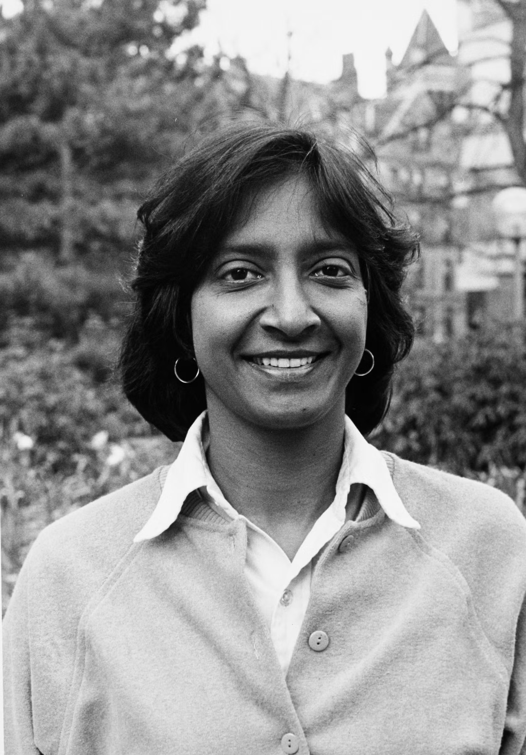
FREDSPRISLEKSJONEN
Navi Pillay
Vokser opp i slummen i en fattig familie
Drømte om å studere lov og rett
Fikk hjelp fra naboer til å få råd til utdannelse
Notes:
Navi ble født i 1941 og vokste opp i slummen (der de aller fattigste bor) i byen Durban. Hjemme hadde de ingen bøker og ikke engang en radio (som var litt som TV på denne tiden, for det var før TV-en ble oppfunnet). Familien hennes var veldig fattig og opplevde rasisme fordi de var tamilske (besteforeldrene hennes kom fra India). Hun hadde en far som var bussjåfør og en mor som var hjemme for å ta vare på Navi og de 7 søsknene hennes.
Familien hennes begynte tidlig å tulle med at hun skulle bli en advokat fordi hun som liten hadde snakket om at rettferdighet var viktig. I tillegg var de veldig opptatt av at hun skulle gå på skolen for å kunne ta en utdannelse.
Hun drømte om å studere lov og rett på universitetet, noe familien hennes egentlig ikke hadde råd til, for dette kostet mye penger i Sør-Afrika. Heldigvis gikk hele nabolaget hennes sammen for å samle inn penger slik at Navi kunne få høyere utdanning likevel.

Slide 6
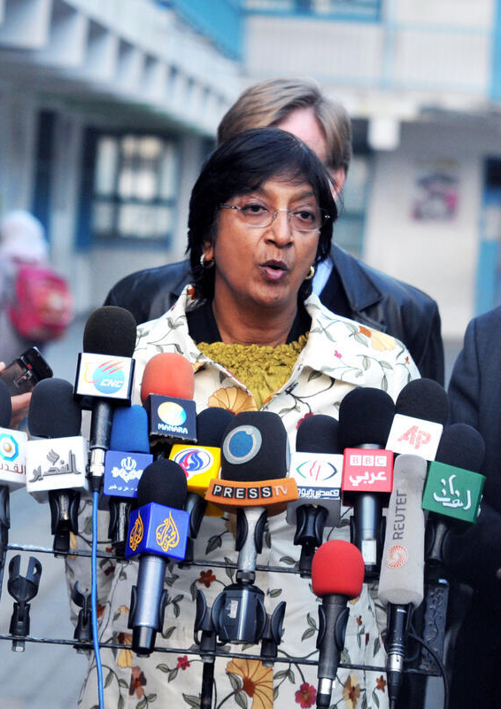
FREDSPRISLEKSJONEN
Navi Pillay
«Jeg kunne ikke være i parker eller på stranden der det var hvite mennesker. Da jeg begynte på universitetet var også timeplanen lagt opp for å gjøre det lettere for de hvite studentene. Vi som hadde mørkere hud måtte ha egne timer på andre tidspunkt enn de hvite; enten veldig tidlig om morgenen eller på natta.»
Notes:
Å studere gjorde at hun kunne følge drømmen om å jobbe for et mer rettferdig samfunn der alle ble behandlet likt for loven, uansett hvem de var eller hvordan de så ut. Hun ønsket å jobbe for «menneskerettigheter». Dette er de grunnleggende rettighetene alle har uansett hvem man er eller hvor man bor.
For hun hadde jo selv opplevd rasisme gjennom hele barndommen, og at lovene i Sør-Afrika behandlet henne annerledes bare pga. hudfargen hennes. Til og med da hun studerte på universitetet. Her forteller hun om da hun skulle ha timer på universitetet og ikke kunne være i samme rom som de hvite studentene, og derfor måtte dra til universitetet enten tidlig om morgenen eller på natta.

Slide 7
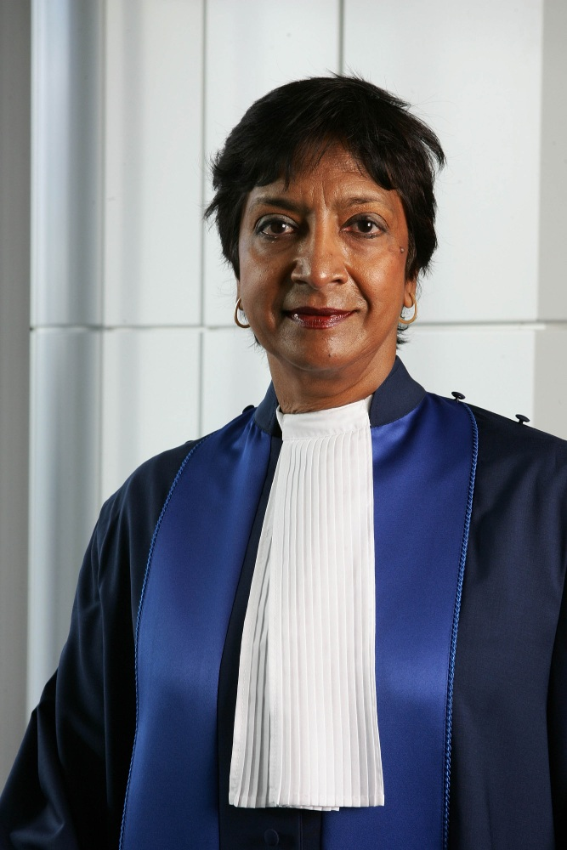
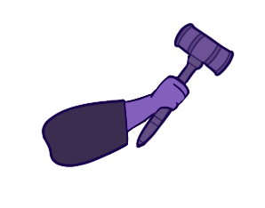
FREDSPRISLEKSJONEN
Navi Pillay
Startet eget advokatbyrå
Begynte å hjelpe de som kjempet for menneskerettigheter
Ønsket å endre lovene i Sør-Afrika til å bli rettferdige for alle
Ble dommer etter apartheid var over
Notes:
Da hun var ferdig med studiene skulle hun prøve å få seg jobb hos et advokatbyrå, men ingen ville ansette henne. De sa at det enten handlet om at hun var mørk i huden, eller at det var fordi hun var kvinne som uansett skulle være hjemme og kanskje snart få barn.
Derfor måtte Navi Pillay starte sitt eget advokatbyrå. Her jobbet hun for å beskytte de som kjempet for menneskerettigheter. Ofte var dette personer som hadde blitt kastet i fengsel bare for å protestere mot de urettferdige reglene, og uten å få en ordentlig dom for å ha gjort noe kriminelt. Navi ønsket endring. Ingen skulle kastes i fengsel uten grunn!
Men det var ikke før apartheid tok slutt (etter 1994), og de gamle rasistiske lovene ble tatt bort, at hun endelig kunne følge drømmen sin videre om å bli en dommer. Da ble hun den første dommeren (i «mellom-domstolen») i Sør-Afrika som var både kvinne og hadde mørk hud.

Slide 8
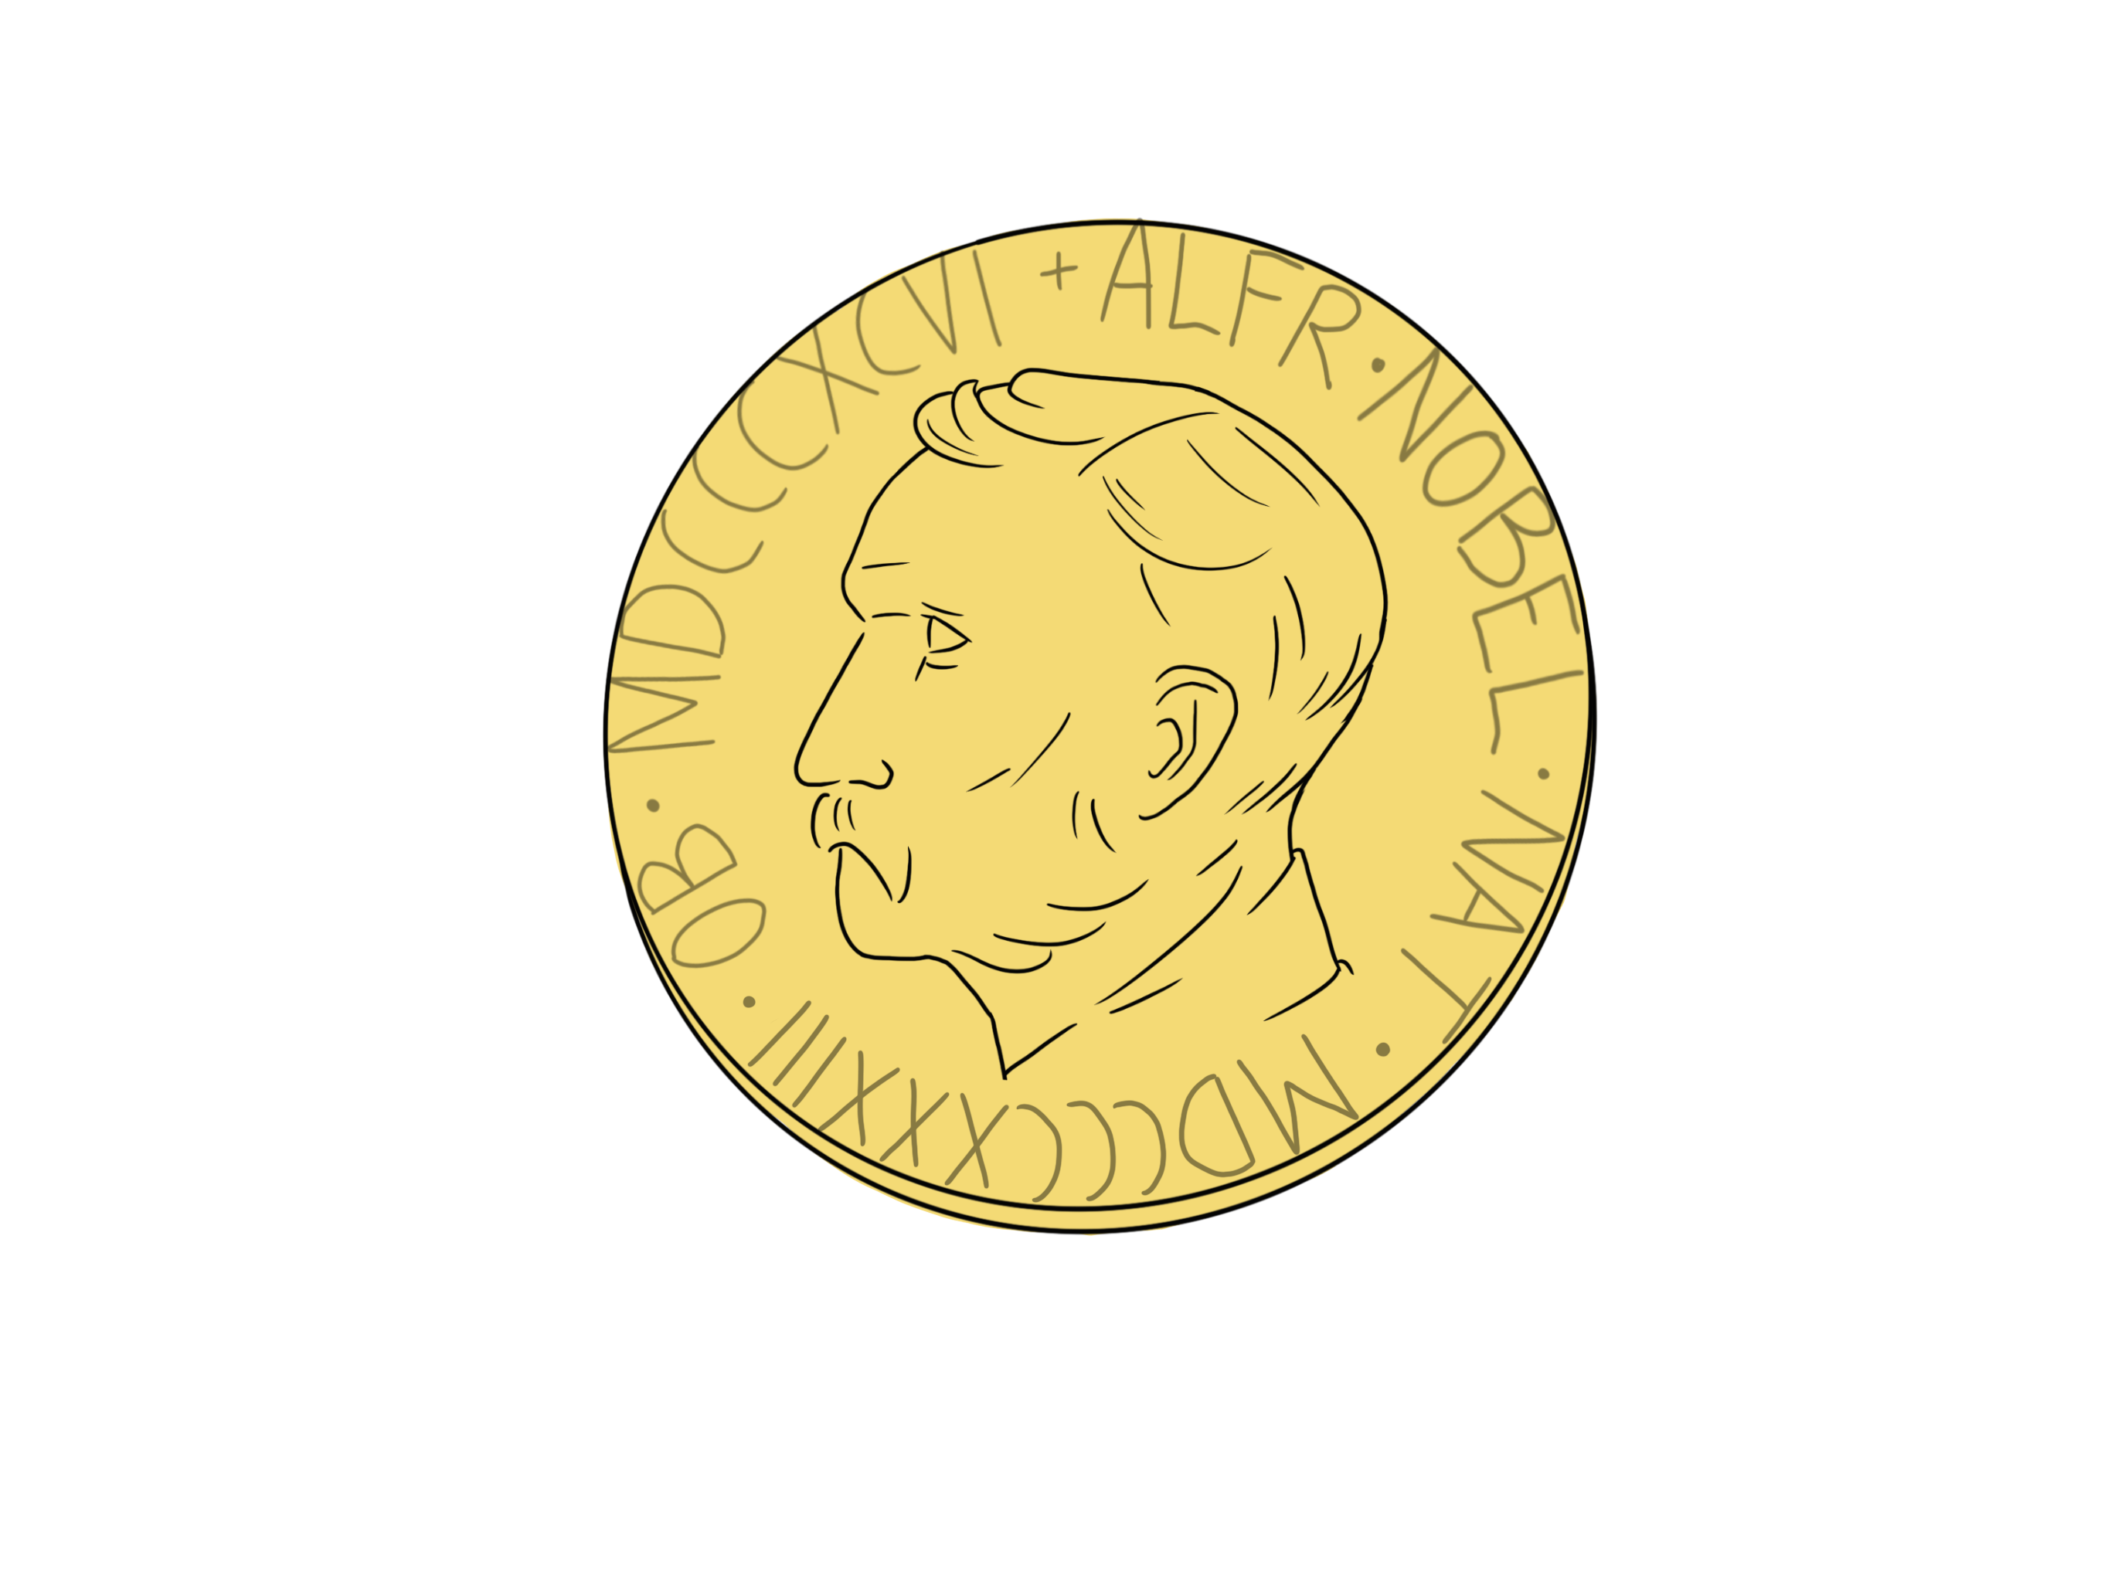
FREDSPRISLEKSJONEN
Navi Pillay fikk
Nobels fredspris
Fikk Nobels fredspris 2026
Jobber som dommer i en domstol
Ønsker en mer rettferdig verden
Notes:
Og det er på grunn av jobben hun har gjort som dommer at hun i 2026 fikk Nobels fredspris.
Som dommer har Navi sittet i en domstol. Det er rom der det holdes rettssaker og man avgjør om noen har brutt loven (ikke fulgt reglene). Det er opp til dommeren om en person har gjort noe som bryter reglene, eller ikke.
Gjennom domstolene ville Navi kjempe for en verden der lover og regler må følges av alle, der alle blir dømt rettferdig og for at de som har gjort noe alvorlig kriminelt må ta ansvar for hva de har gjort, selv om de sitter på mye makt.

Slide 9


FREDSPRISLEKSJONEN
Snakk sammen to og to:
Hvordan hadde en verden uten lover og regler sett ut?
Notes:
Del 2: Sammenhengen mellom fred og rettsvesen
Snakk sammen to og to: Hvordan hadde en verden uten lover og regler sett ut? 1 minutt + kort oppsummering i plenum.
Det skal vi se nærmere på nå, gjennom en lek.

Slide 10
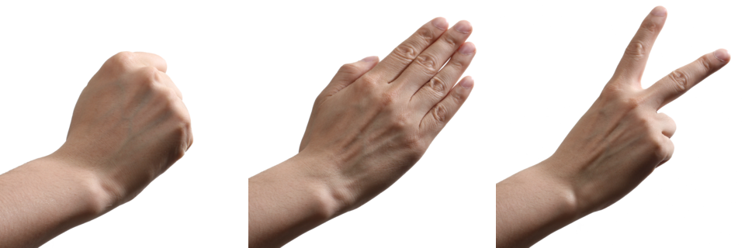
FREDSPRISLEKSJONEN
Notes:
Er det noen som kan gjette hvilken lek vi skal leke? Stein, saks og papir! Det er om å gjøre å vinne flest mulig runder. Men, dere trenger IKKE å bry dere om reglene. 1 minutt.
Til lærer: hvis det kommer mange spørsmål, understrek at de ikke skal bry seg om reglene – og at de skal gjøre det på sin egen måte. Be dem sette i gang og minn dem på tiden hvis det blir klager om hvordan de skal spille og at de ikke skjønner.

Slide 11
FREDSPRISLEKSJONEN
Hvordan gikk det?
Ble det rettferdig?
Notes:
Til lærer: Få gjerne frem poenget med at man kunne bli usikker på hva man kan gjøre og ikke, det blir «greit å jukse» og kunne føles urettferdig.

Slide 12
FREDSPRISLEKSJONEN
Ny runde!
Denne gangen skal dere følge reglene
Notes:
Nå skal vi leke en ny runde med stein-saks-papir. Det er fortsatt om å gjøre å vinne flest ganger, men denne gangen skal dere følge reglene. 1 minutt.
Man teller til tre (sier: stein, saks, papir), og viser enten stein, saks eller papir. Stein tar saks, saks tar papir og papir tar stein.

Slide 13
FREDSPRISLEKSJONEN
Hvordan gikk det?
Hva skjer når vi har tydelige regler som alle forstår?
Notes:
Når mennesker vet hvilke regler som gjelder og stoler på at de følges, blir det lettere å være sammen og samarbeide. Det gjør at vi krangler mindre, og vi unngår konflikter som ellers kunne oppstått. Det er også lettere å vite hva som forventes av oss og hva man skal gjøre. Det blir rett og slett mer fredelig.

Slide 14
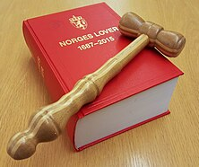
FREDSPRISLEKSJONEN
Lover og regler
Hvilke regler gjør det enklere for oss å være sammen i klassen?
Hvilke regler/lover gjør det enklere for mennesker som bor i Norge å samarbeide?
Notes:
Kan dere komme på noen regler som gjør det enklere for oss i klassen å være sammen?
Regler som er skrevet ned og gjelder for alle som bor i et land, kalles gjerne for lover. Hvilke lover gjelder for alle som bor i Norge?
Men, hvis Norge bryter loven. Hva skjer da? Kan Norge som land gjøre noe ulovlig mot andre, for eksempel mot Sverige?

Slide 15

FREDSPRISLEKSJONEN
Hvilken organisasjon er dette?
Notes:
Nei! Det finnes faktisk også regler som gjelder for land. Regler som sier noe om hva land skal gjøre, og hva de ikke har lov til å gjøre mot andre land eller mennesker som bor i andre land. En av de største organisasjonene som jobber for dette heter…?

Slide 16
FREDSPRISLEKSJONEN
Felles regler/lover mellom land
FN (Forente Nasjoner) – en fredeligere verden gjennom felles regler
Hva er eksempler på disse reglene?
Hvis et land bryter reglene, kan landet dømmes i en internasjonal domstol
Notes:
Ja, stemmer, FN!
Mange av lovene som handler om hva land skal og ikke skal gjøre ble laget etter 2. verdenskrig. Etter en så forferdelig krig bestemte mange land seg for å opprette FN – Forente Nasjoner. FN skulle bidra til en fredeligere verden gjennom å lage felles regler for verdens nasjoner.
Hvilke regler tror dere FN bestemte at skulle gjelde for alle verdens land?
(Eksempler som lærer kan legge til: Land har rett til å bestemme over seg selv, man skal løse uenigheter ved å snakke sammen istedenfor å gå til krig, man skal ikke true med å bruke våpen og makt for å ta andre land sine områder (Norge kan ikke bare stjele en øy fra Sverige), både små og store land skal kunne ha noe å si, alle land skal ha respekt for menneskerettighetene, hvis man er i krig finnes det regler man må følge…)
Hvis et land brøt disse reglene, skulle landet kunne dømmes i en internasjonal domstol. Husker dere vi snakket om at Navi jobbet som dommer i en domstol? Ja, for hun jobbet nemlig ikke bare i en domstol styrt av myndighetene i Sør-Afrika, hun jobbet også i domstoler som skulle passe på at land og personer fulgte disse felles lovene som blant annet FN-landene hadde blitt enige om.

Slide 17
FREDSPRISLEKSJONEN
Navi jobber med internasjonale lover
Navi har i over 30 år jobbet som dommer rundt omkring i verden
Jobbet med alvorlige forbrytelser
Notes:
I over 30 år har Navi Pillay jobbet med lover som er internasjonale, altså mellom flere land. Hun har jobbet flere steder i verden. Hun jobbet først i Rwanda (i Afrika) der det hadde vært en veldig grusom krig, senere med konflikten i Myanmar i Asia, og nyligst i Palestina og Israel der det også fortsatt er konflikt i dag. Mange sier at nettopp fordi hun har jobbet med så mange forskjellige konflikter og at hun har erfaring med å selv bli behandlet urettferdig gjør at hun forstår ekstra godt hvor viktig lover og regler er.
Gjennom jobben møtte hun også personer som hadde gjort grusomme ting. Flere hadde begått veldig alvorlige forbrytelser, altså at de ikke bare hadde stjålet noe, men gjort noe mot andre mennesker som var helt forferdelig. Dette var for eksempel personer med makt som hadde beordre andre som jobbet under seg om å drepe mange uskyldige mennesker, til og med barn.

Slide 18
FREDSPRISLEKSJONEN
Snakk sammen to og to:
Hvordan kan felles regler bidra til en fredeligere verden?
Notes:
Men hvorfor tror dere Navi mener det er så viktig med felles lover og regler for at vi kan skape en fredeligere verden?
Til lærer: Oppsummer i plenum. Kom gjerne inn på temaer som allerede har blitt snakket om. Vi lever bedre sammen når vi vet hva som forventes av oss, vi krangler mindre og samarbeider mer, vi vet hva som er galt å gjøre, og vi vet at man må ta ansvar for å ha gjort noe galt.
(På neste slide er det punkter som kan få elevene til å reflektere mer over dette)

Slide 19

FREDSPRISLEKSJONEN
Hva tror dere?
Hvorfor kan det hjelpe folk som har opplevd noe vondt at de som er skyldige blir holdt ansvarlig?
Hvordan tror dere lover og regler stopper personer fra å gjøre fæle handlinger?
Notes:
Til lærer: Her kan man komme inn på temaer som følelse av rettferdighet, at andre ikke bare kan gjøre som de vil selv om de har «mer makt» eller er «sterkere», at muligheten for straff kan skremme folk fra å gjøre veldig alvorlige handlinger.

Slide 20
FREDSPRISLEKSJONEN
De som delte ut Nobels fredspris kalte Navi for modig. Selv mener hun at hun bare har sagt ifra om det som var galt og urettferdig.
Når mener dere det er riktig å si ifra?
Notes:
De aller fleste land følger lovene og reglene hver eneste dag. Men det er viktig at det fortsetter sånn, og at ikke noen land eller landsledere tenker at hvis man har mye makt kan man gjøre som man vil. Navi er 85 år gammel, og jobber fortsatt for å skape en mer rettferdig og fredelig verden.

